Slide 1
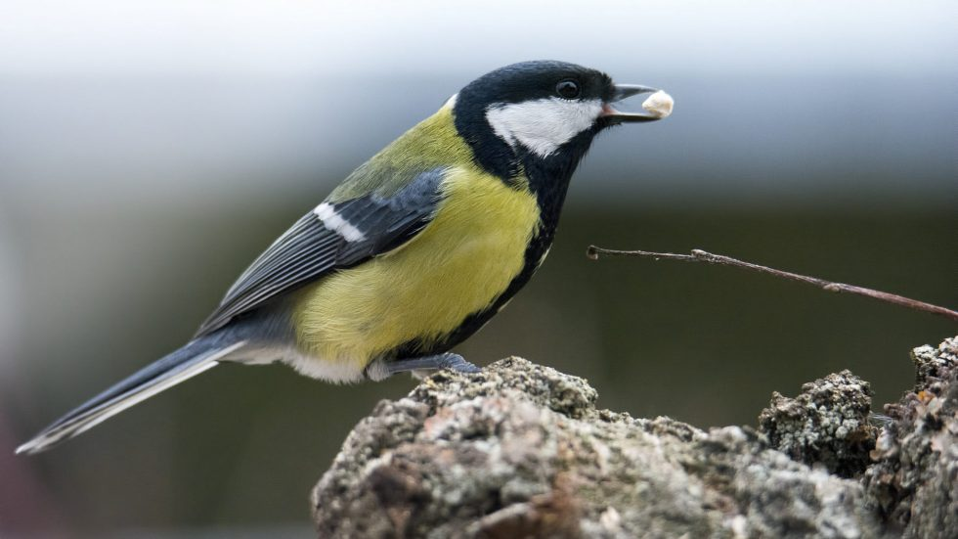
VELIKA SINICA

Slide 2
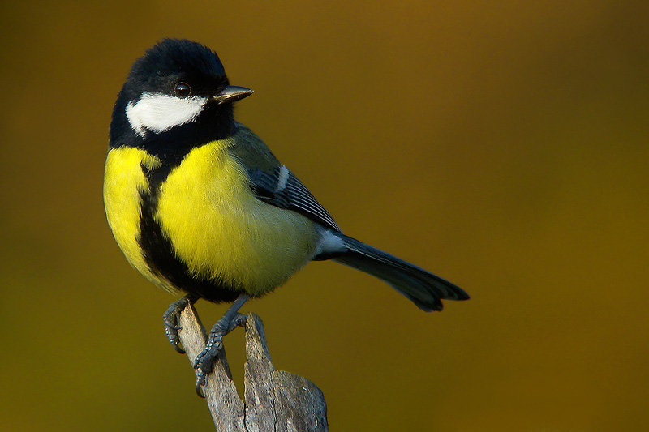
VELIKA SINICA

Slide 3
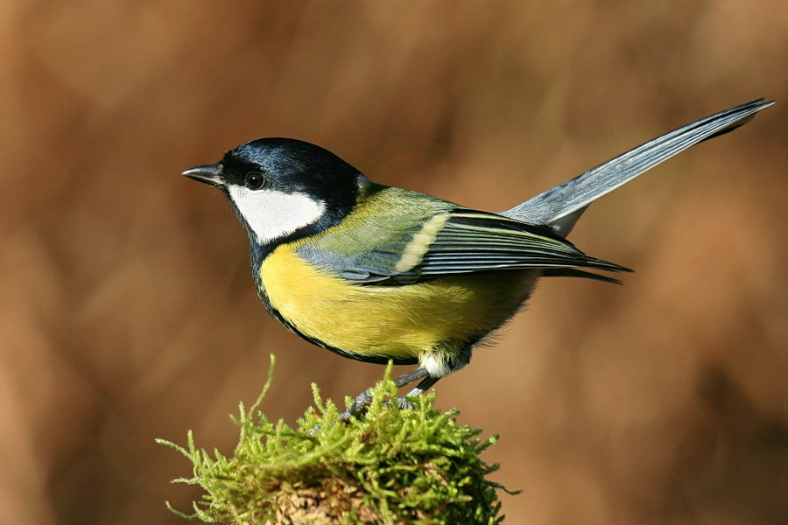
VELIKA SINICA

Slide 4
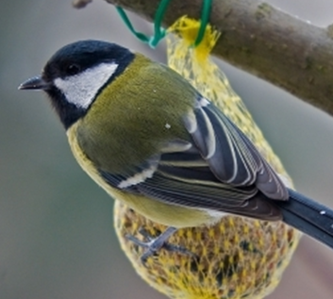
VELIKA SINICA

Slide 5
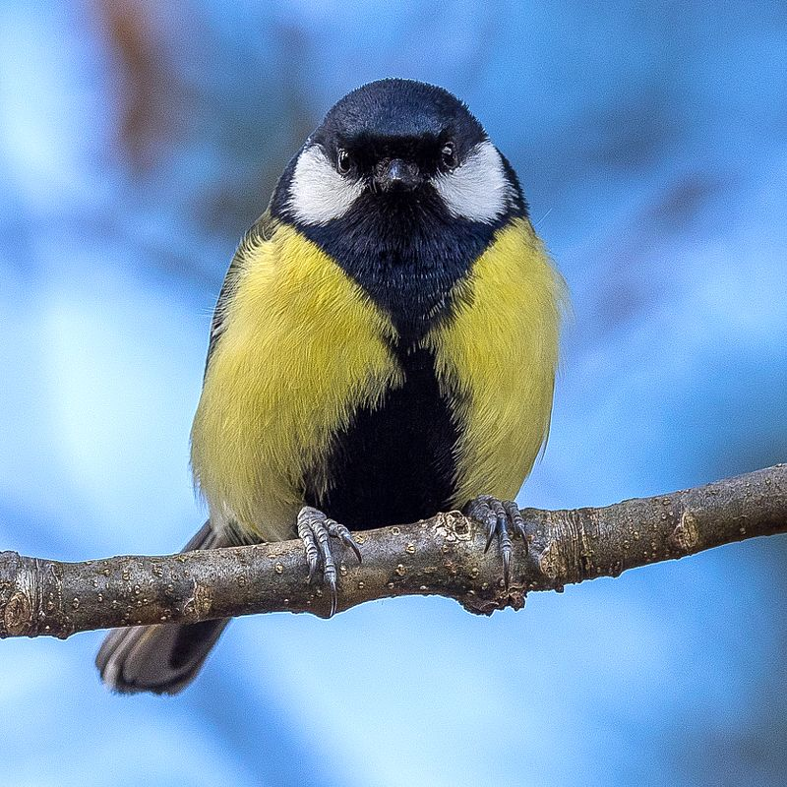
VELIKA SINICA

Slide 6
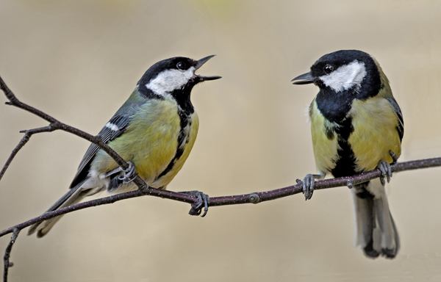
VELIKA SINICA

Slide 7
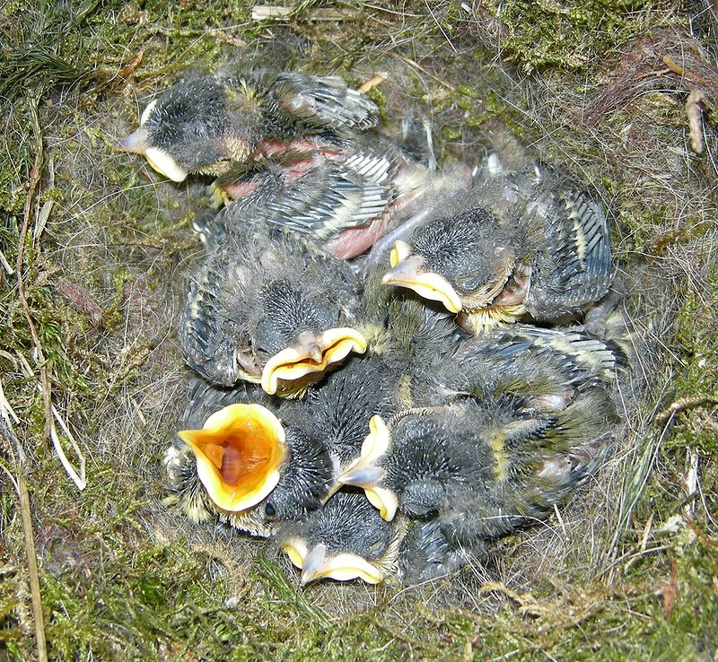
VELIKA SINICA
Vir: Internet

